Slide 1
ファンシージャンピー
アクションゲーム
作 粟村 尉

Slide 2
世界観 主人公は会社での成績が芳しくなく、降格ギリギリの生活を送っており、いつものように明日へ向けて資料作りのため急いで会社から自宅へ帰っていると急に視界が光に包まれ意識を失う。 そして目が覚めるとそこは自分の数倍も大きいサッカーボールやリンゴが飛び交う不思議な空間で、上には【ドリームランド】の文字が浮いていた。 いや、そんな場合じゃない！ 主人公は急いで資料を作らなければ降格してしまうととにかく出口を探し出す。

Slide 3
登場人物、物
主人公 佐藤 実は謎の光の正体はトラックのライトでドリームランドとは生と死の狭間である。急いで帰宅することだけを考えながらドリームランドに連れていかれたため、ドリームランドでも帰宅のため出口を探すことしか考えることしかできない。自分が死にかけているとは気づいてない。
神様 佐藤をドリームランドに連れてきた本人。なんとなく急いでいる佐藤を見かけたため追っているとトラックに衝突したため暇つぶしにドリームランドに転送させ、佐藤を試している。
ドリームランド 神様が作った世界。物置。主人公がもみくちゃにされても無事なのはドリームランドのおかげ？
ドリームランドの障害物達 実は神様によって命を吹き込まれており、神様が暇つぶしに障害物を作りすぎたためドリームランドに詰め込まれている。久しぶりにきた人間（佐藤）に興味津々で佐藤と遊んでいるが、本人には遊びと思われていない。
トラック 佐藤をドリームランドに送るきっかけとなった車。

Slide 4
ゲームシステム
モードが３つあり。＋ステージ選択で自由に遊ぶSelectモード。
主人公が走ってジャンプして３～５つ（未定）ステージをクリアすればゴールのカジュアルコース。
出現する順番はランダムで全てのステージをクリアすればゴールのベテランコース。
主人公は残機性となりノルマ時間超過、落下、リスタートのいずれかをすると残機が減っていくが、残機が無くなるまでひたすらランダムに出てくるステージを攻略していくエンドレスコース。
カジュアルはクリアしたステージの種類のみクリア時に表示する。
ベテランとエンドレスのみクリア時にSCOREが表示される。
SCOREはクリアした時のタイムやアイテムによって変動する。

Slide 5
カジュアルコース
初心者向けでサクッとプレイするのに向いている。
特にタイムアタックは無し。
（ランダムに数種類しか出ないためステージ構成によってクリア時間に差が出るため）
慣れてきたらベテランで腕試しだ！

Slide 6
ベテランコース
慣れてきた人に向いけた全ステージ突破コース。
全ステージの合計クリア時間＝SCOREを競う。
SCOREが上がるアイテムを配置しておくが、どのタイミングでどのステージに配置されるかはランダム。
（アイテム出現個数は固定）

Slide 7
エンドレスコース
ひたすら極めたい人向け
こちらはクリアステージ数で競う。
残機upアイテムは未定。
消耗型アイテムを実装してクリアの助けにする。
こちらもアイテム出現パターンはランダムだが、個数は決まってなく、ステージ選択時に抽選で配置するかを決める。
アイテムは障害物を止める、二段ジャンプ、一度だけ衝撃無効バリアの３つかそれ以上。
ついでに出現率は超低いが１ステージ分クリアまで飛ばす無敵アイテムも出すかは未定。

Slide 8
キー
WASD ↑ | 上下左右
←→ | 視点移動
Space | ジャンプ
Enter | ゲームスタート
予定

Slide 9
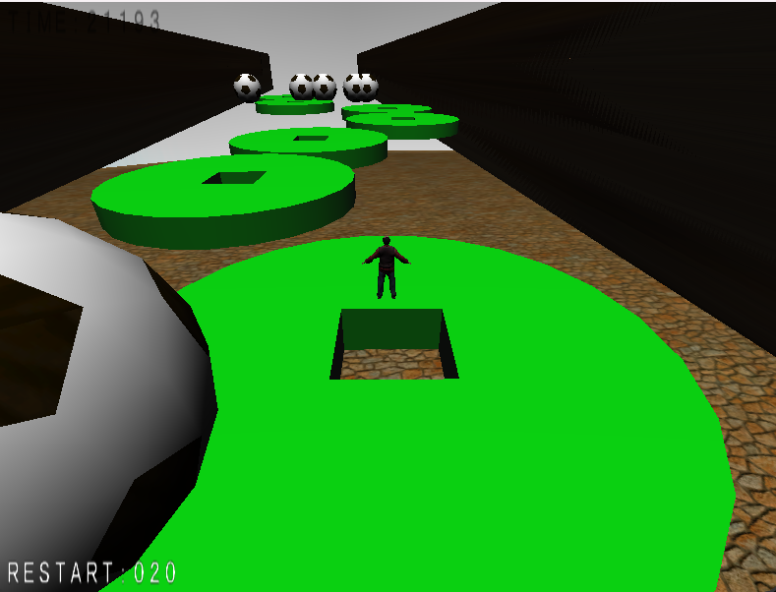
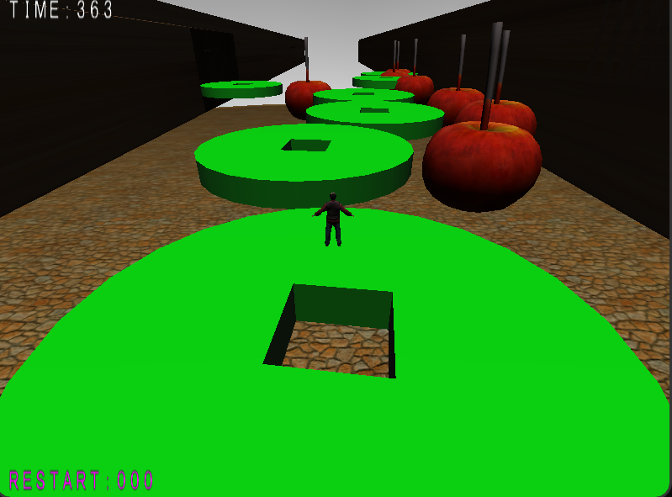
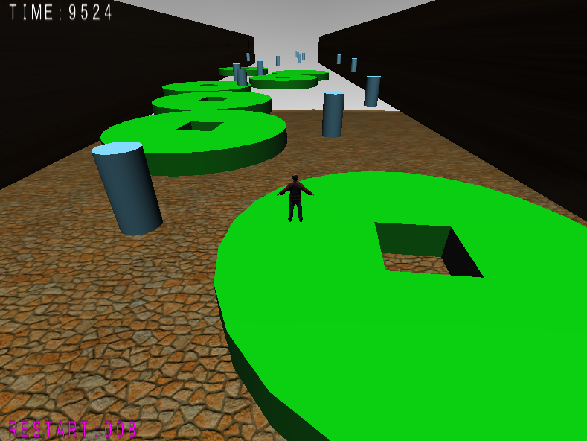
これらをもっと改造していく

Slide 10
アピールポイント
ランダム要素
リスタート時の快適さとか障害物に当たってモデルがのけぞったり、ランダム時に同じステージが２連続で選ばれないみたいな細かい部分
見てて面白そうに感じられるモデルやギミック（を考える）

Slide 11
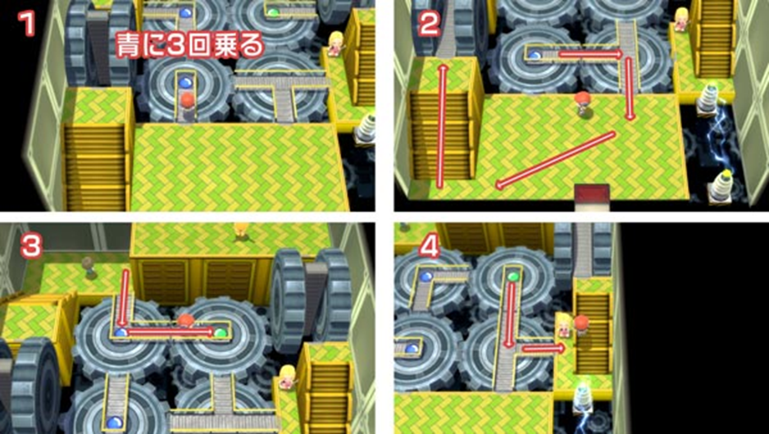
実装するギミック候補 上から１～２０まで候補を挙げています。
・坂道から障害物が転がっていくステージ。
・床（もしくは画面上に）に表示されたキーを押さないと前に進めず、それ以外を押すと横に少しずつ移動して落ちてしまう道。
・一度移動すると衝突するまで方向転換できない摩擦0（もしくは無重力）部屋。
・違う色の輪３つずつ等間隔で並んでる道で、７～１０種くらいを全てくぐるとゴールできるが、一度通った同じ色の輪をくぐるとスタート地点の輪に戻る道。
（一応画面上に違う色の輪を通れ的な説明を入れておく）
・一度踏むと床が９０度回転する迷路状の道。

Slide 12
・鎌や丸太が振り子になって邪魔する道。
・常に回転しているとげとげ丸太の上を渡る道。
・だるまさんがころんだ。
・飛んでくる障害物をよけながら全てのタイルを踏めばゴールできるが、一度踏んだタイルを踏むと落ちる部屋。
・移動するコインの上に乗ってゆっくりゴールまで進むが、左右上下から障害物が飛んできたりするやつ。
・部屋中跳ね返りまくるアイテムを全て集めればゴールできる部屋。
・ゴールまでの道が無いが、前方（もしくは上）から飛んでくるアイテムを集めてポイントを稼げば道が出現する部屋
（変なアイテムを取るとその分ポイントが減る。）
・長方形が横穴から出てくるのでそれがひっこむ前に長方形を足場にして進んでいく道。
・どんどん後ろから足場が無くなっていく前に進んでいくタイプの迷路。
・床が時計になっていて、ずっと回っている針を足場にしてゴールを目指す。

Slide 13
・コンベアみたいなのに乗って前方からくる障害物を超えて最終的にゴールが流れてくる部屋。
障害物につまずいて後ろの壁と挟まれればスタートから。
・部屋に散らかってる大きさの違う四角形を運んで一つの階段にしてゴールする部屋。
・縦に回転している歯車から歯車へ乗り越えてくアスレチックステージ。
・上下左右に動いている移動床を進んでいくステージ。
・一定間隔（音か画面上で知らせる）で左右から勢いよく壁が飛んでくるのを穴が開いた床に隠れながら進んでいくステージ

Slide 14
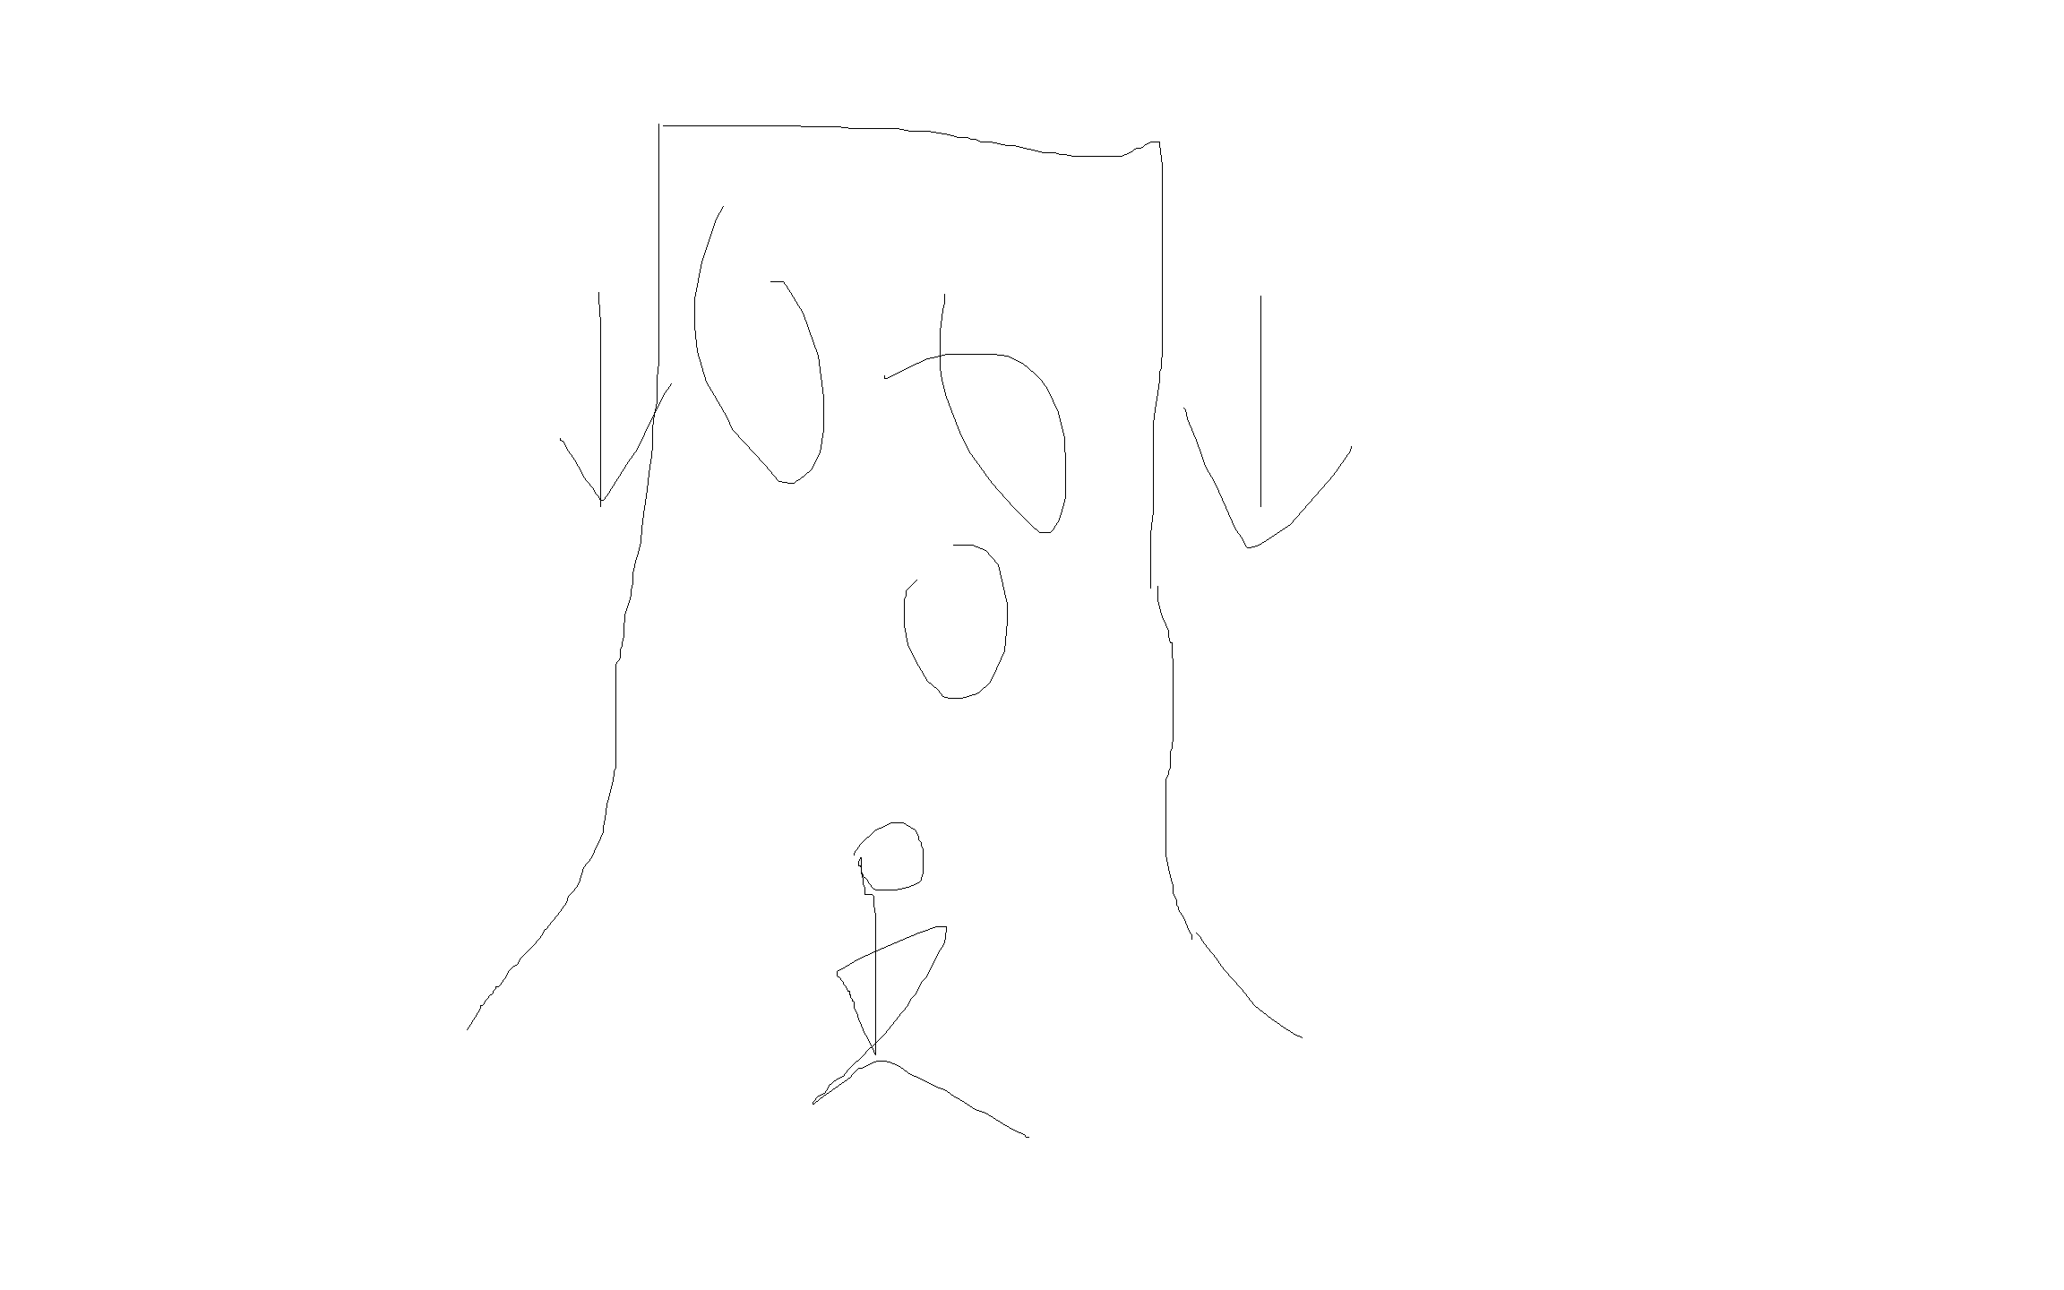
坂道から転がってくる障害物を避けて進む。
衝撃度を大にしておいて、ぶつかったらうなだれる感じにする。
NO.1

Slide 15
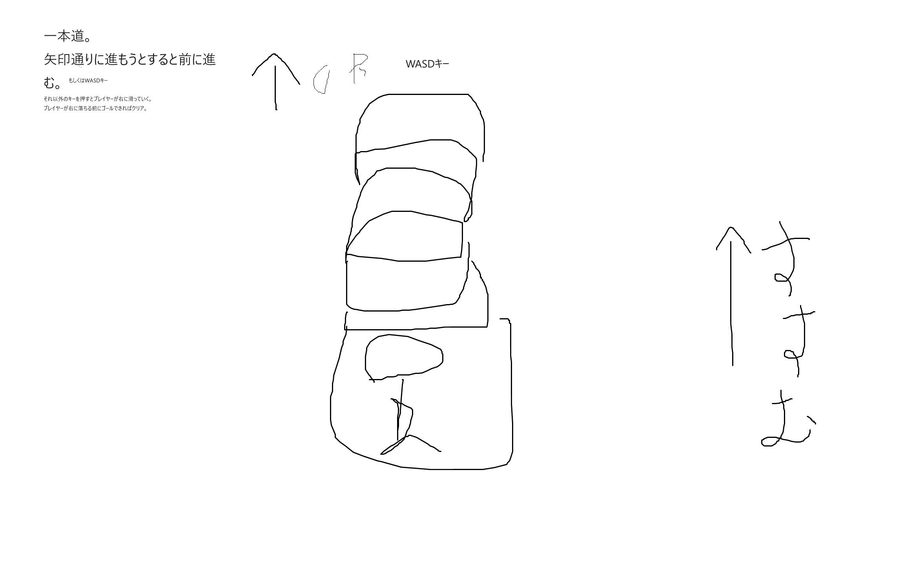
NO.2
表示される矢印やキーは上方向に表示する。
表示矢印は秒で変える。
一定間隔ではなく、変わるまでの秒数もランダムにする。

Slide 16
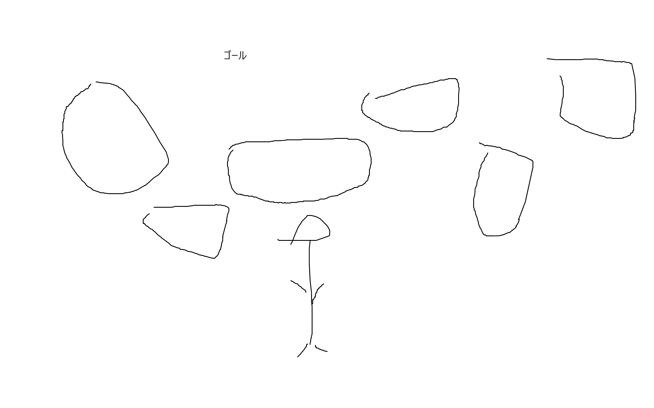
NO.3
障害物にぶつかるまで方向転換できずにまっすぐ進む。
障害物はゴール１直線にならない程度にランダム配置にするか、ある程度配置を決めて動く障害物にするかは配置しながらプレイ感がいい方を採用する。

Slide 17
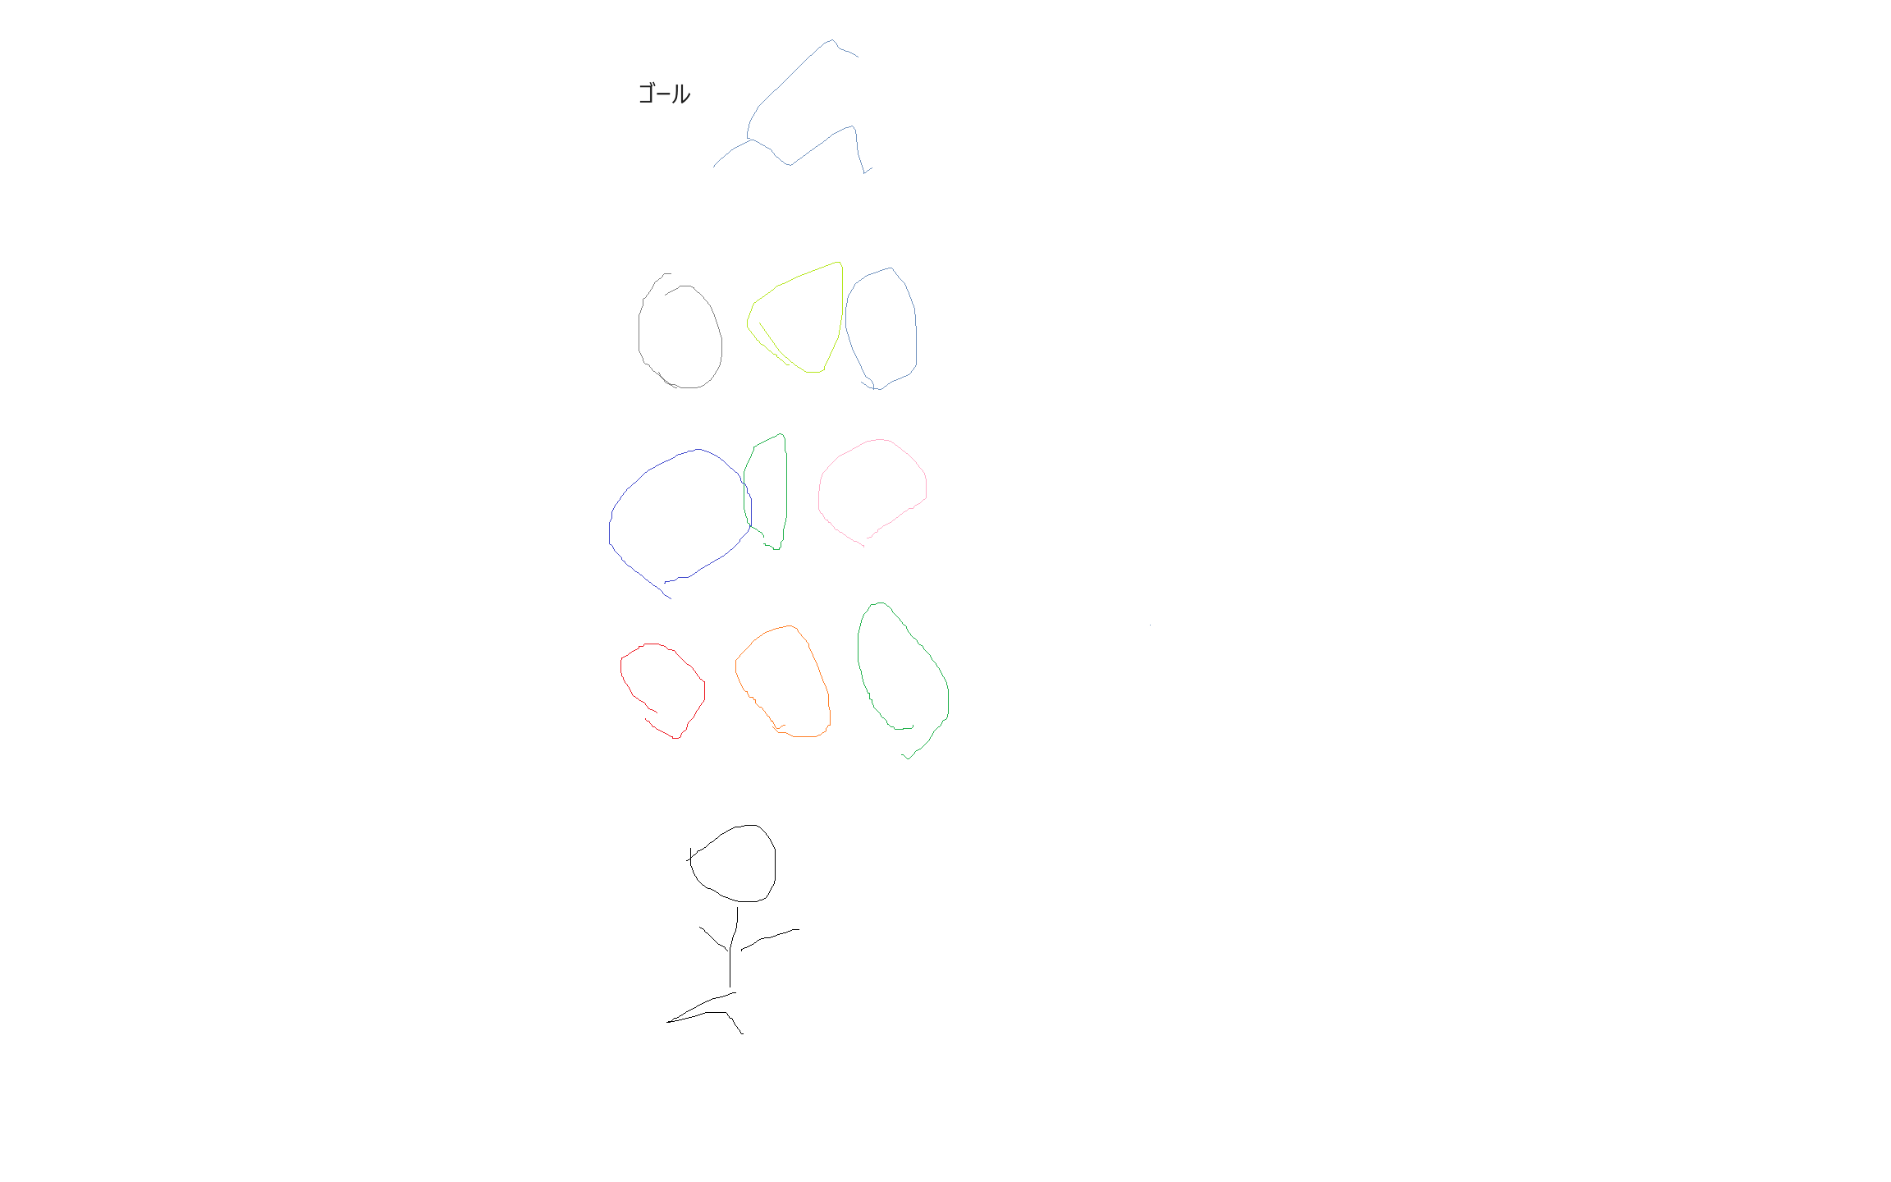
様々な色のゲートOR輪をくぐり、ゴールを目指す。一本道
一度でも過去にくぐった色と同じ色をくぐるとスタート地点に戻される。
輪はくぐるたびに次の輪を生成してくぐった時にくぐった色の履歴を参照に次の輪を生成していく。
人によっては簡単かもしれないので、輪の数を１５個も視野に作っていく。
NO.4

Slide 18
NO.5はポケモンと似たような感じ。
カメラを上に配置して全体を見れるようにする。
青のボタンを押すと他の青ボタンが配置されてる道も回転するのでうまく考えながら行動する。謎解き系？
２～４パターンくらいステージ構成を考えておいて、初期配置は道の向きだけパターンが決まっているランダムにしておく。
（ランダム要素で破綻しないようにする）

Slide 19
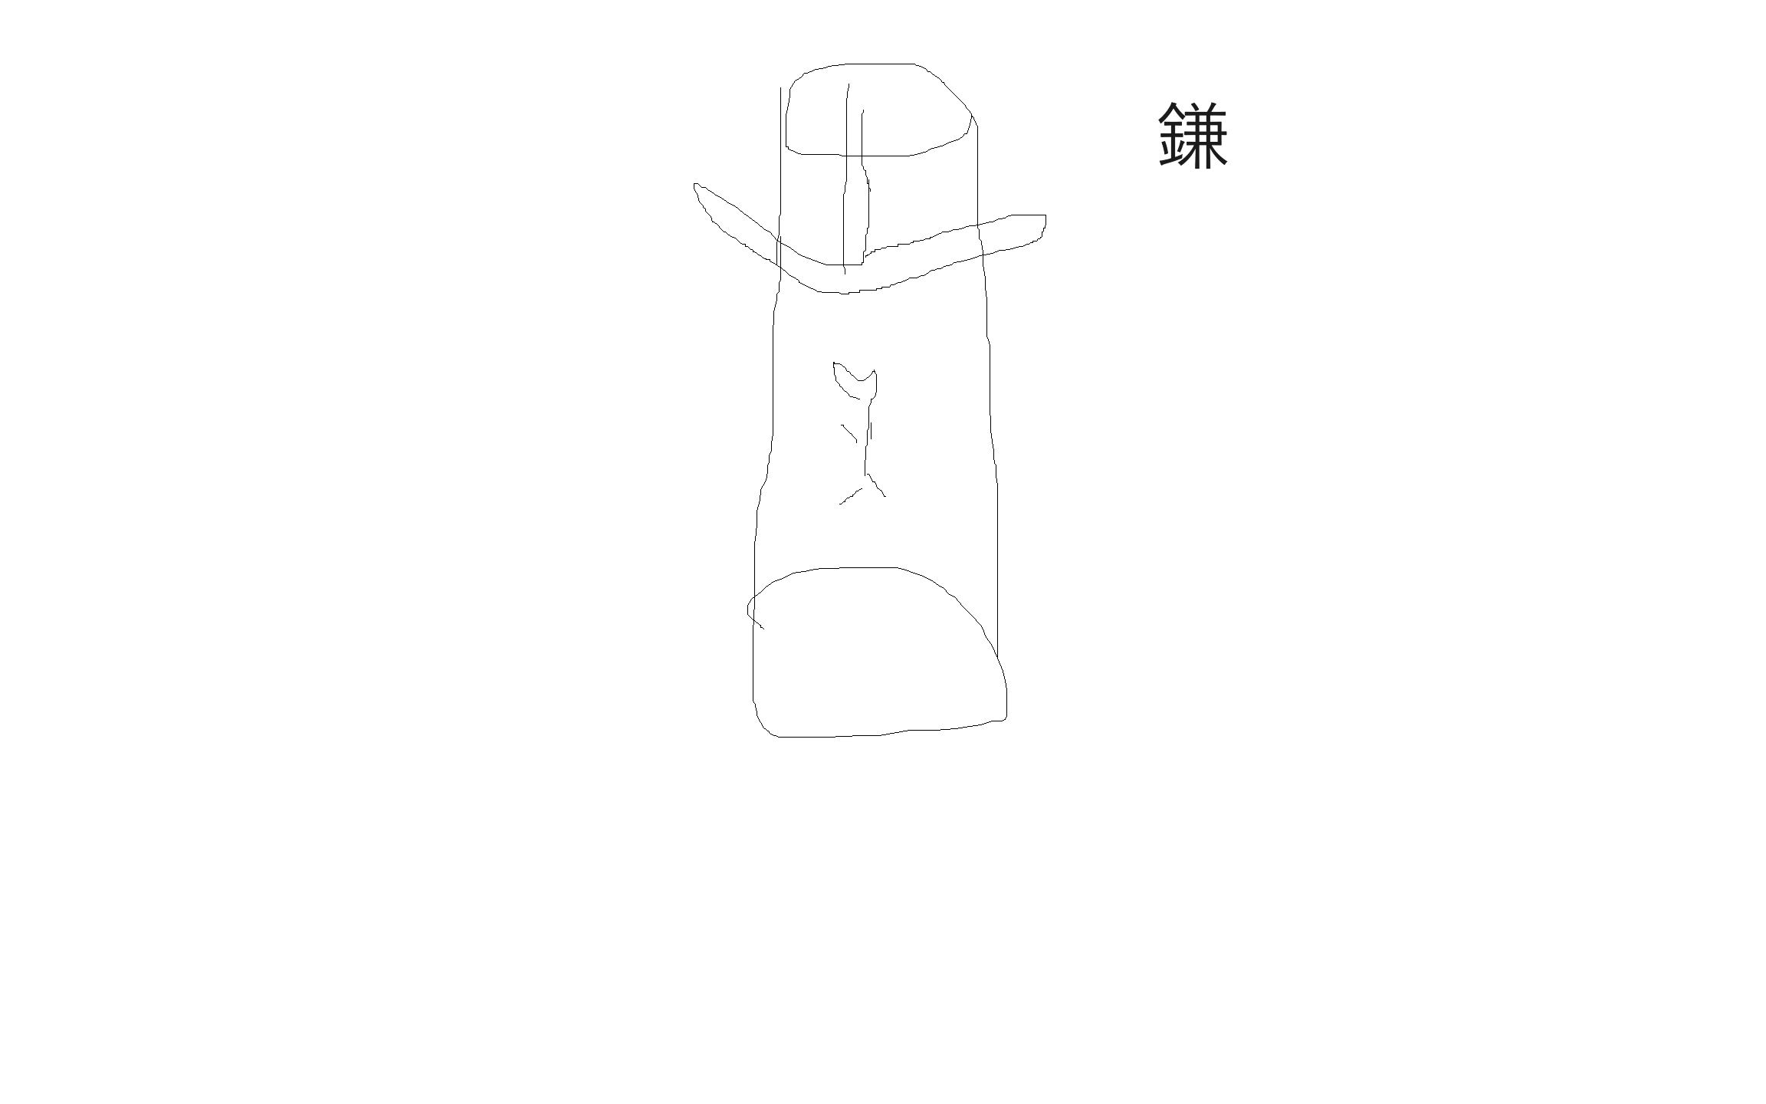
鎌やハンマーが左右に揺れてるのを回避しながら進んでいく。
NO.6

Slide 20
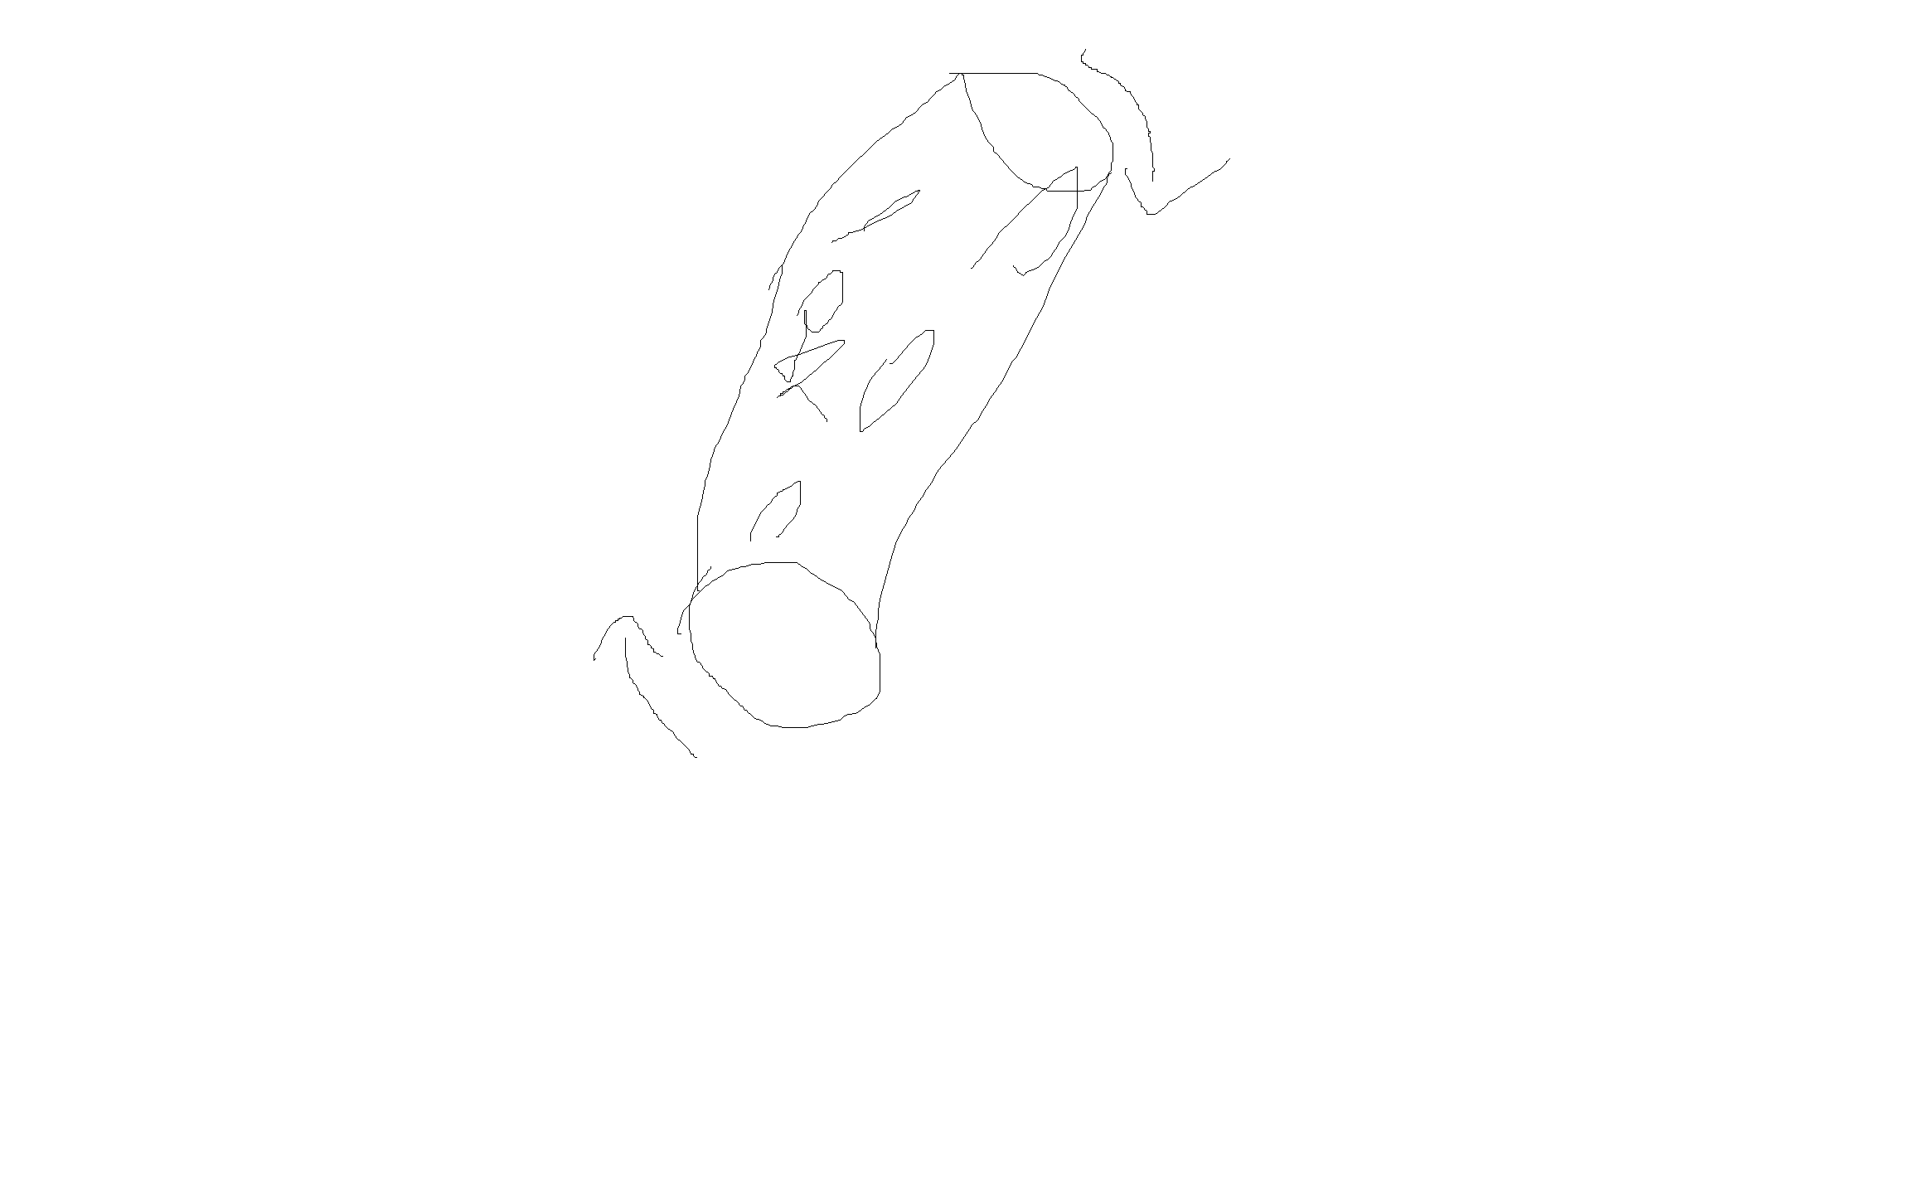
回転する丸太の上を進んでいく。
付属のとげとげが左からくるので避けながら進む。
回転がどういうプログラムでどういう挙動になるかはわからないが物は試しに作ってみる。
NO.7

Slide 21
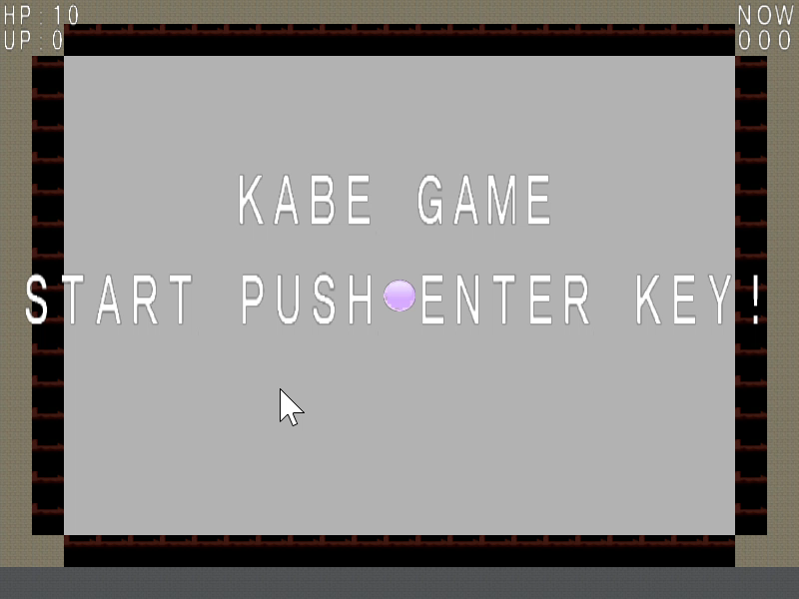
NO.8
この動画（自作ゲーム）みたいに棒が予告してから迫るゲームにだるまさんがころんだ要素を加えたやつ。一本道でゴールを目指す。
上にゲージを出して移動できる時間とできない時間を表示させて、移動できない時間の時に動くとスタートから。
予告棒に当たってもスタートからなので、いかに予告されてない場所で止まるかが重要

Slide 22
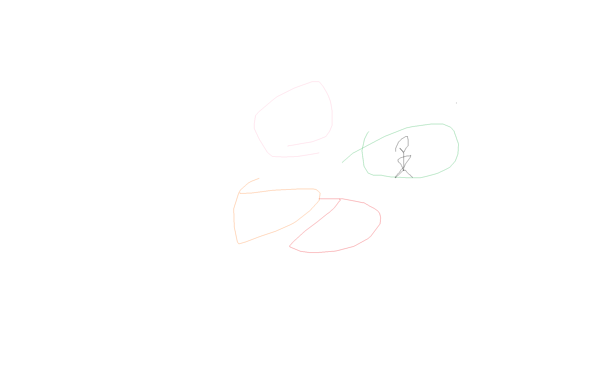
No.9
２色のタイルの上に乗り、全てタイルの色を変えればクリア。
ちゃんと全てのタイルの上に乗るように動く必要があるのと、妨害の飛来物があり。
同じタイルに踏むとスタート位置に戻る、もしくはタイルの色が元に戻る。

Slide 23
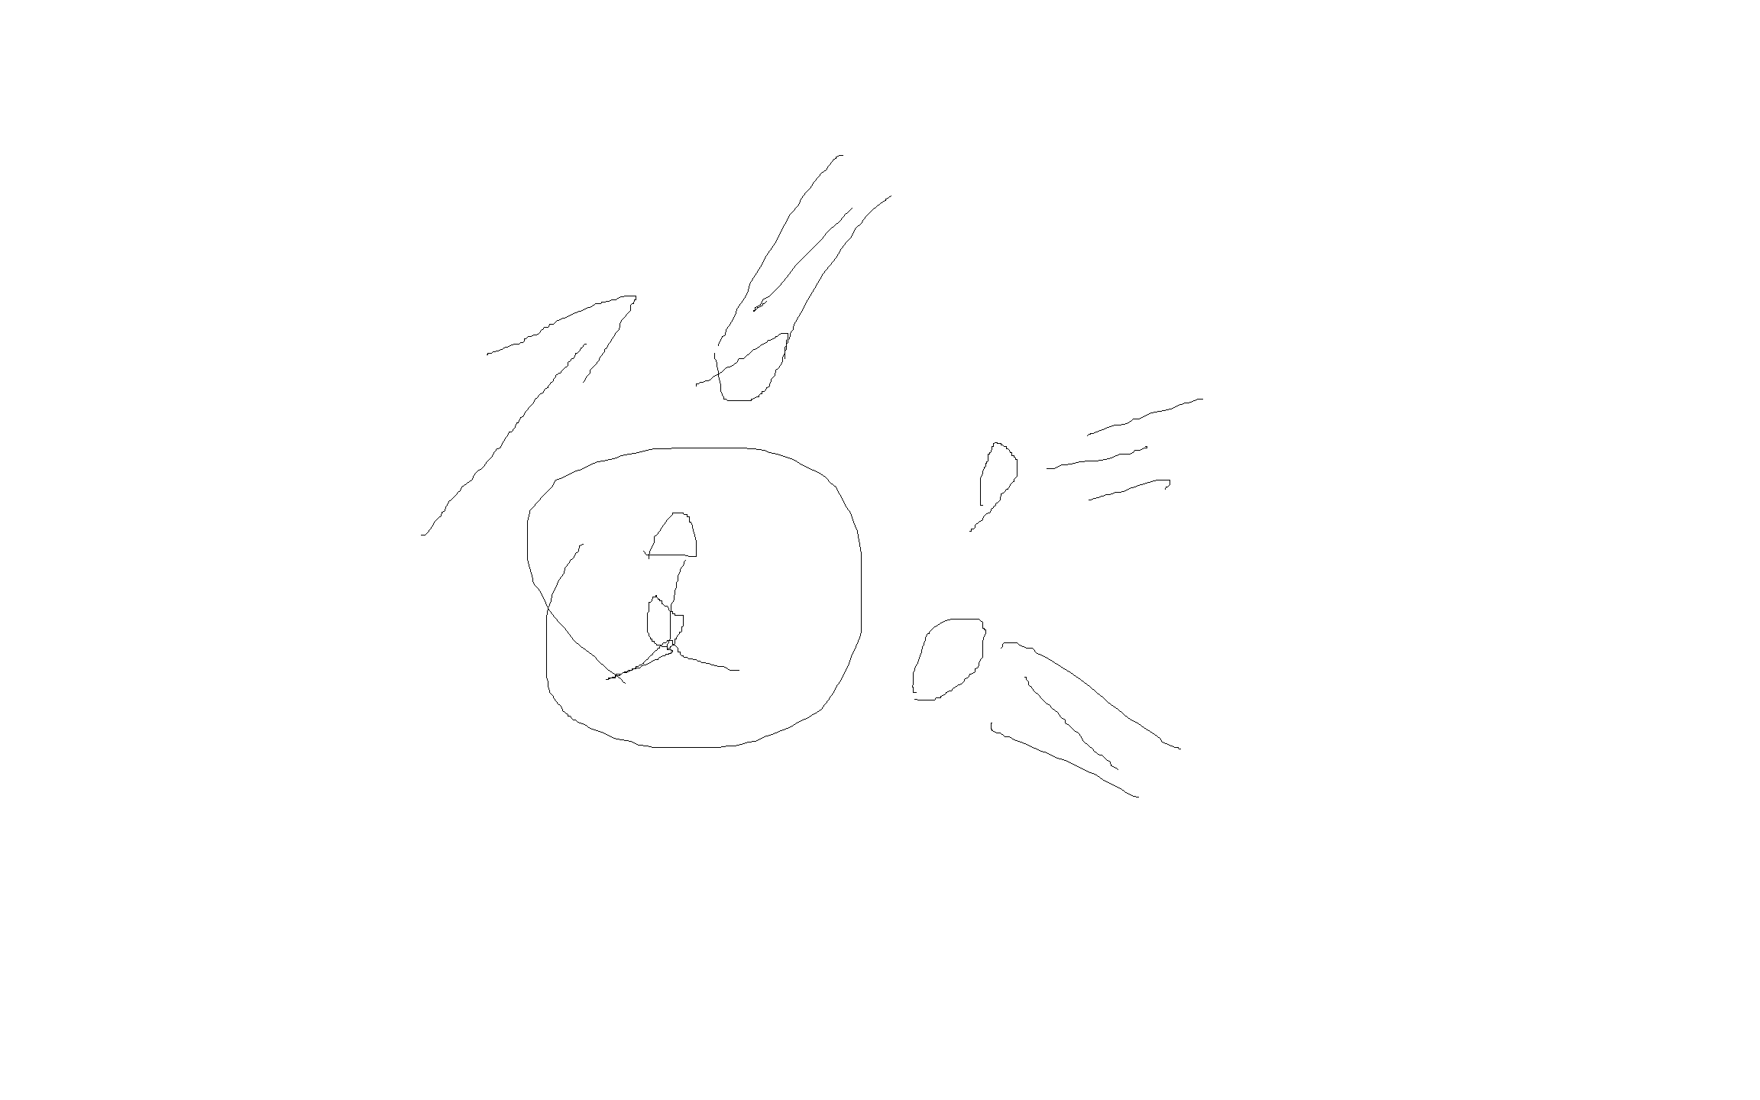
前方へ進むコインの上に乗ってゴールを目指す。
四方八方から障害物が飛んでくるが、プレイヤーは限られた範囲の上でひたすら避ける。
当然落ちればスタートから。
No.10

Slide 24
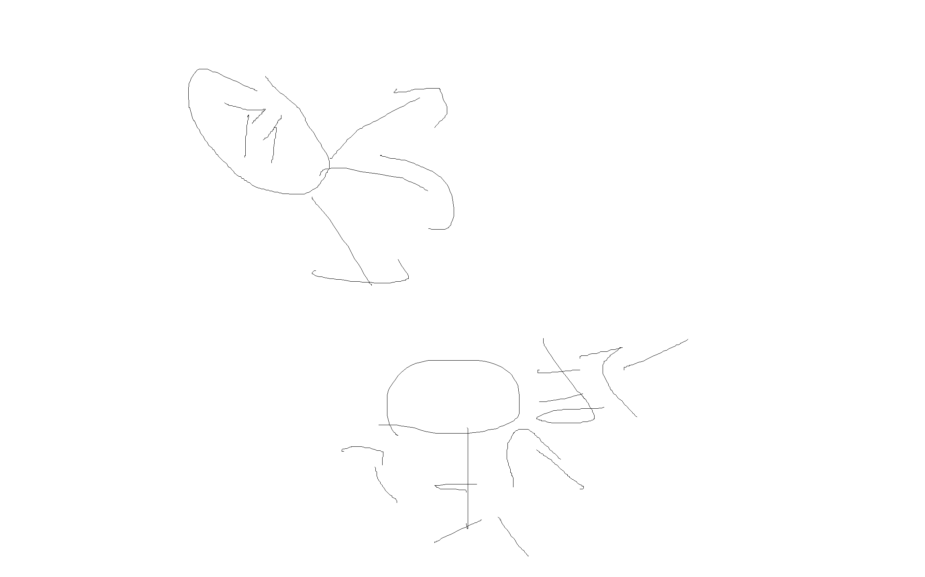
No.3の滑るステージの対象がアイテムになったステージ。
アイテムは反射しながらあちこちに飛んでいくのをプレイヤーが追いかけて、全て集めればゴールできるステージ。
カメラは上に配置しておく。
No.11

Slide 25
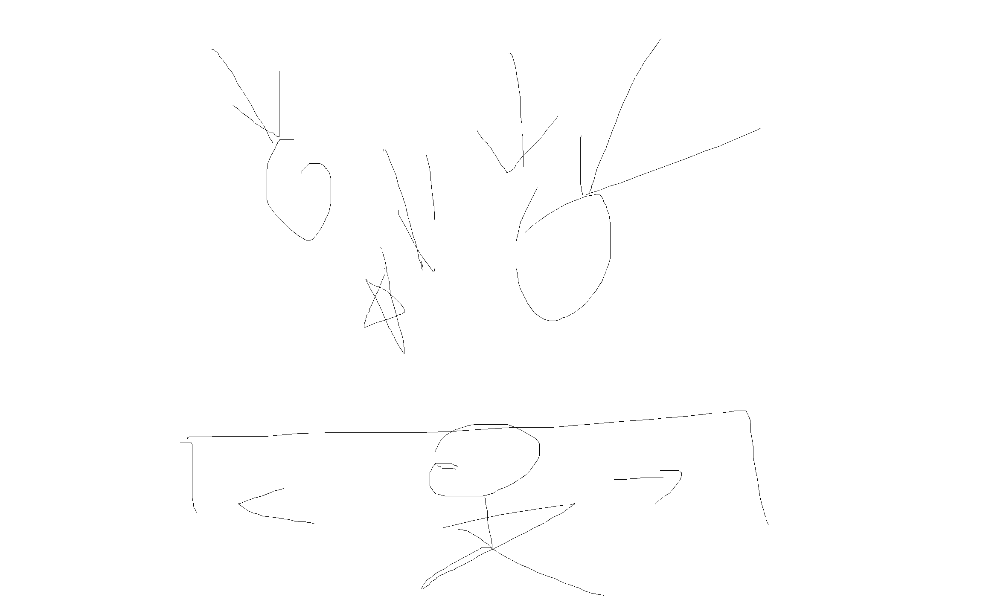
前方からアイテムが飛んでくるのでプレイヤーは左右に移動して回収し、一定のポイントを貯めればゴールできる。
ポイントが下がるアイテムも飛んでくるのでそれは避けよう。
No.12

Slide 26
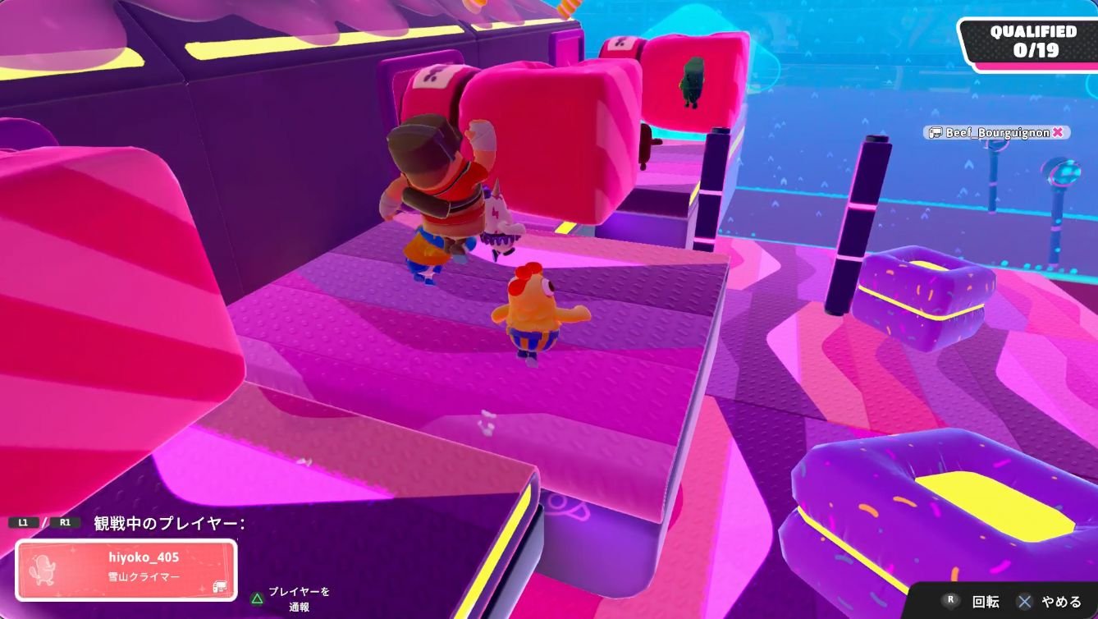
no.13
フォールがイズのパンチンぐマシーンみたいに出てきては引っ込む障害物を足場に進んでいくステージ。
タイミングを合わせて乗り移っていこう。

Slide 27
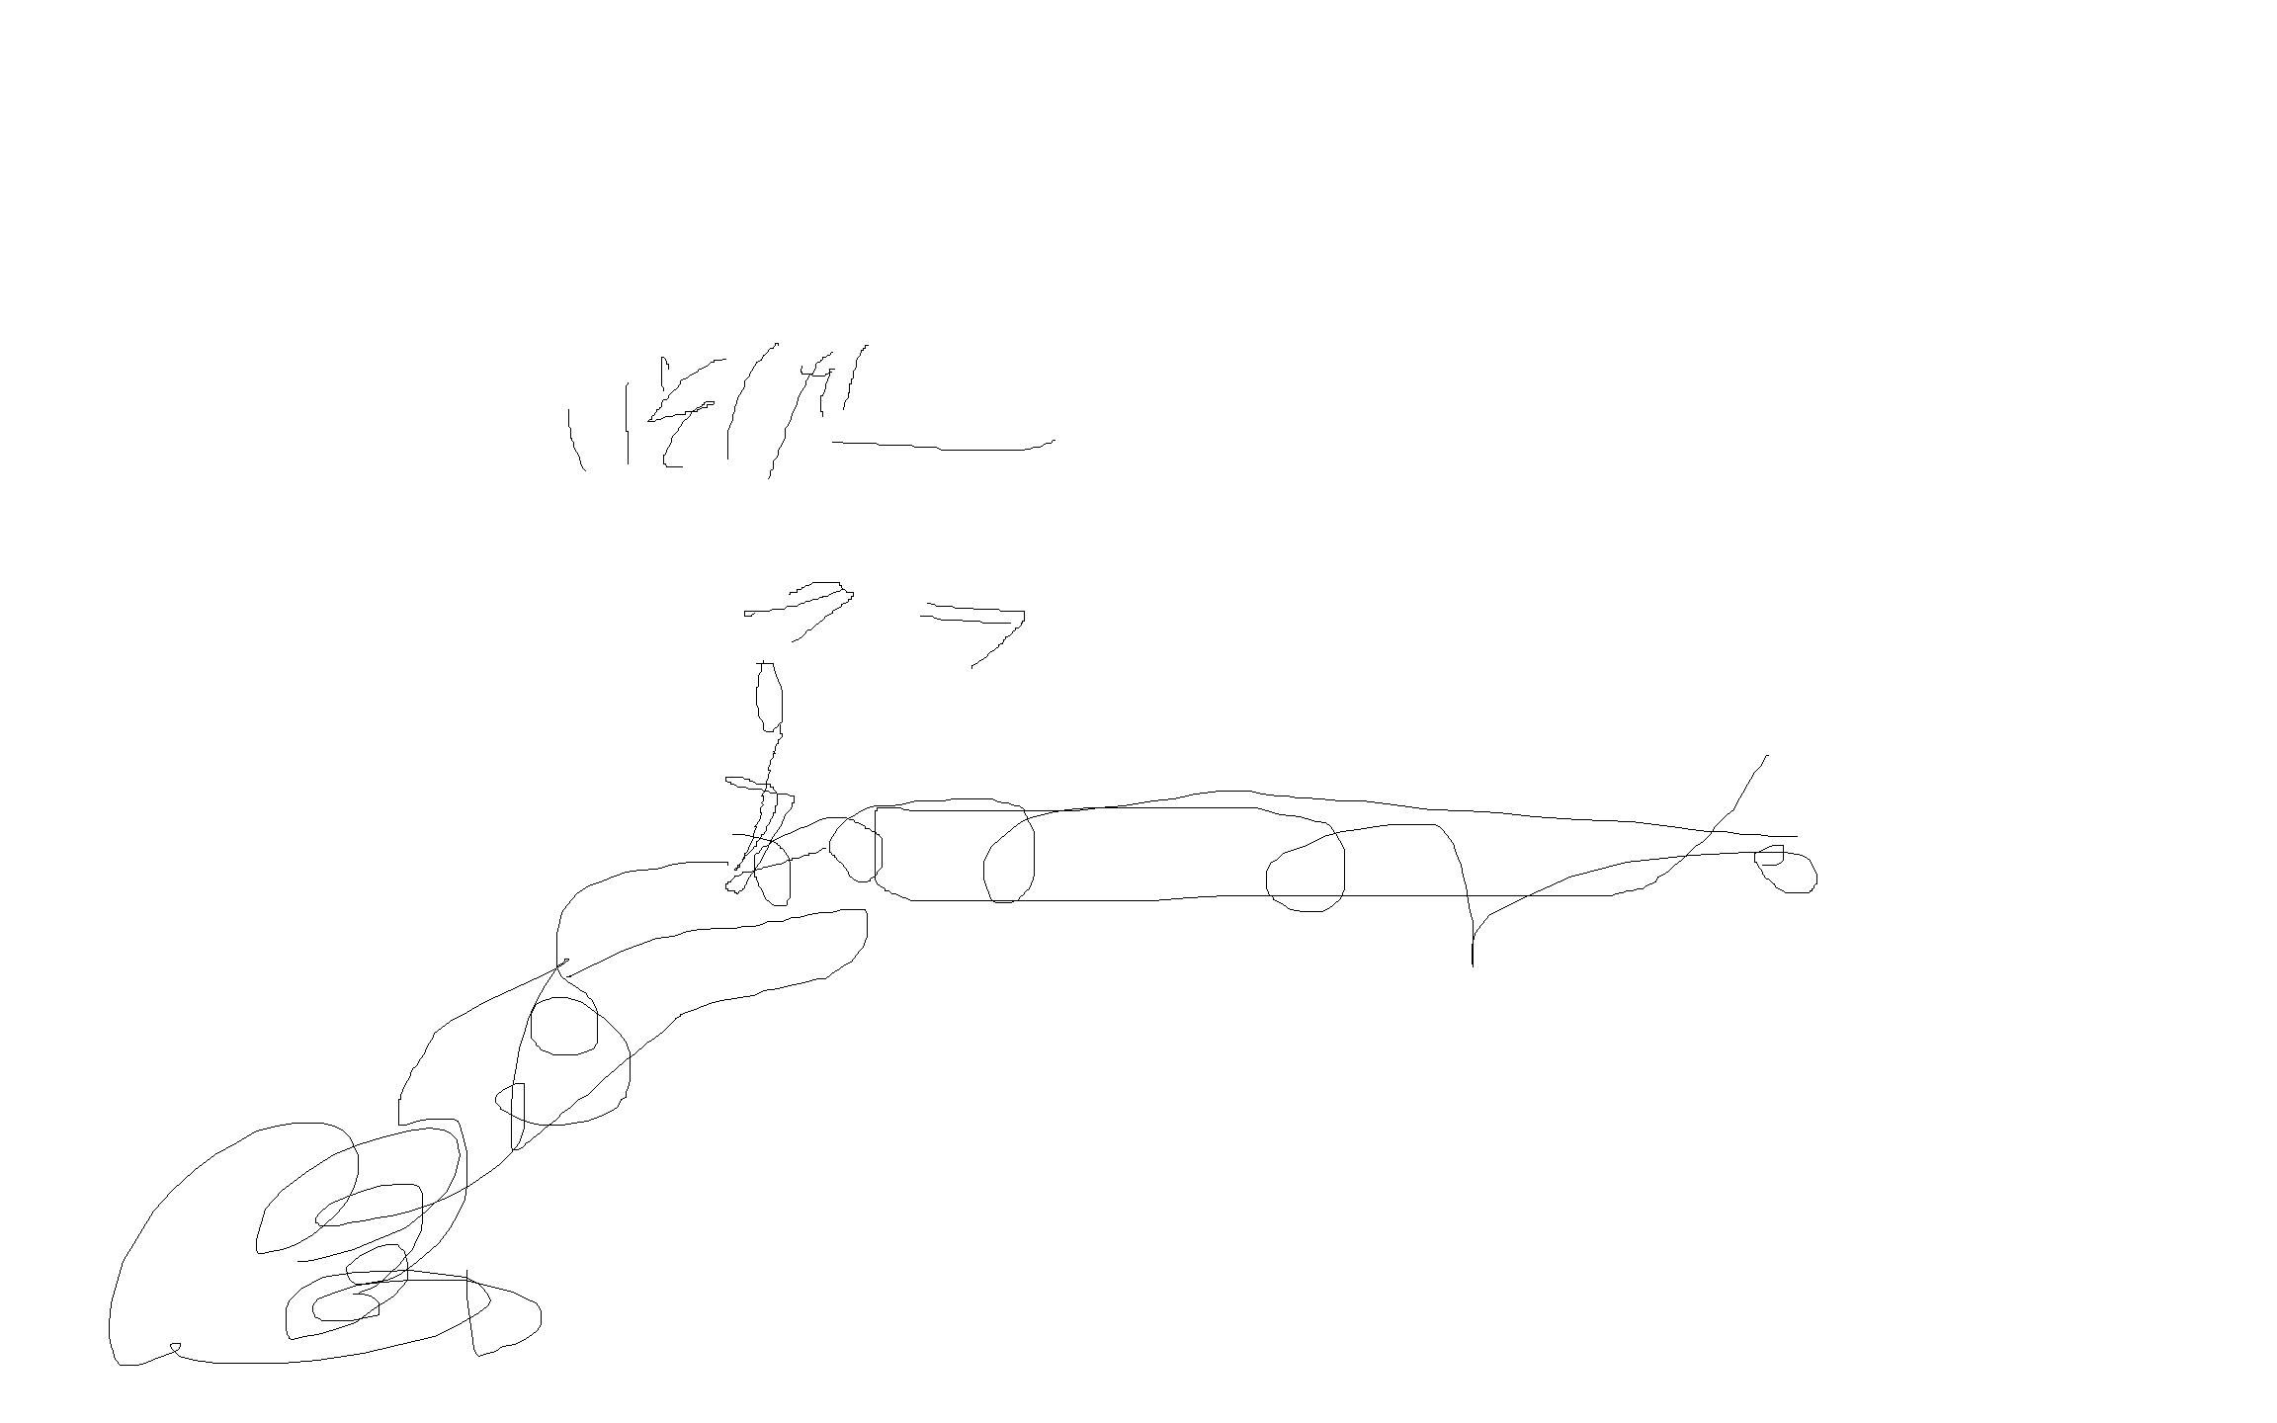
地面が後ろから崩れていくので急いでゴールする。
カメラを上からにして前方の障害物の位置を把握しながら効率よく進んでいこう。
障害物は数パターンをランダムにするか、進路をふさがない程度にランダムにする。
No.14

Slide 28
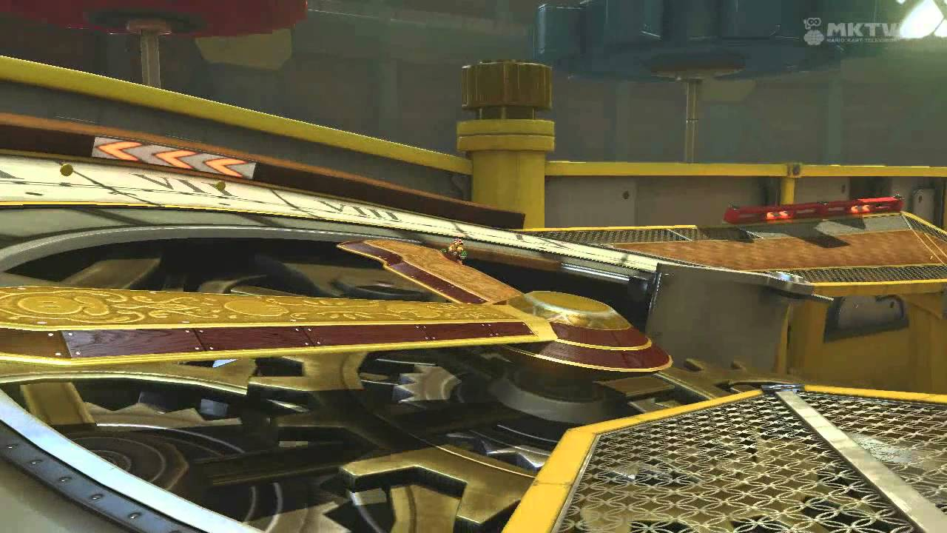
こういう針の上を進んで次の針へ渡っていくステージ。
時計の位置は固定で針の周回速度も時計ごとに固定。針の初期位置のみランダム。
No.15

Slide 29
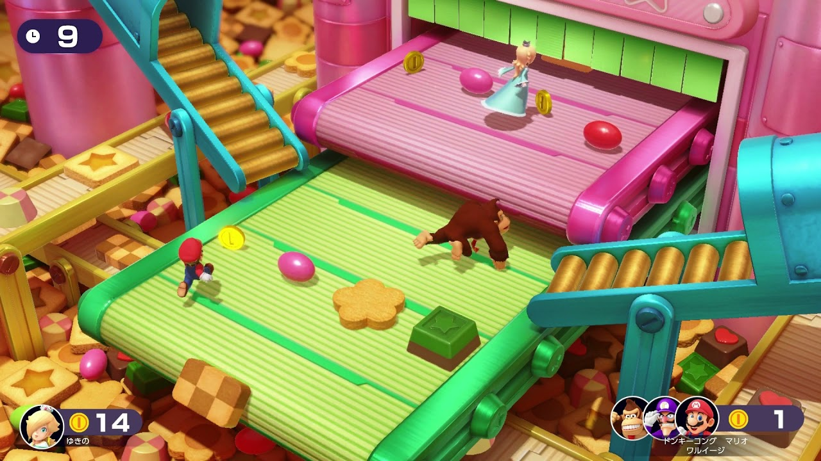
コンベアの上に乗って障害物を避けながらゴールが来るまで耐えるステージ。
障害物の出現位置やパターンはランダム。
経過時間によって障害物の種類を増やす。
No.16

Slide 30
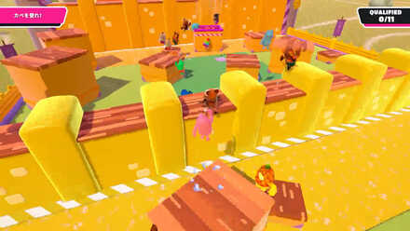
高さの違う障害物を階段のように並べ、ゴールを目指す。
障害物の配置はランダムにする。
No.17

Slide 31
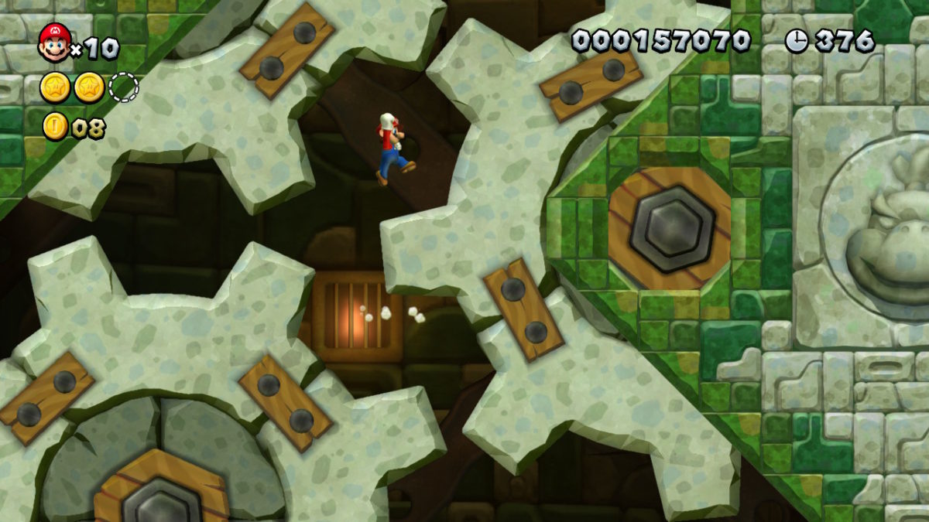
歯車を渡っていくステージ。
全てタテ回転だが、横向きのも混ぜていく。
移動は観覧車のようなイメージ。
歯車の回転速度をそれぞれ個別に設定する。
配置は数パターンをランダムに出すようにする。
No.18

Slide 32
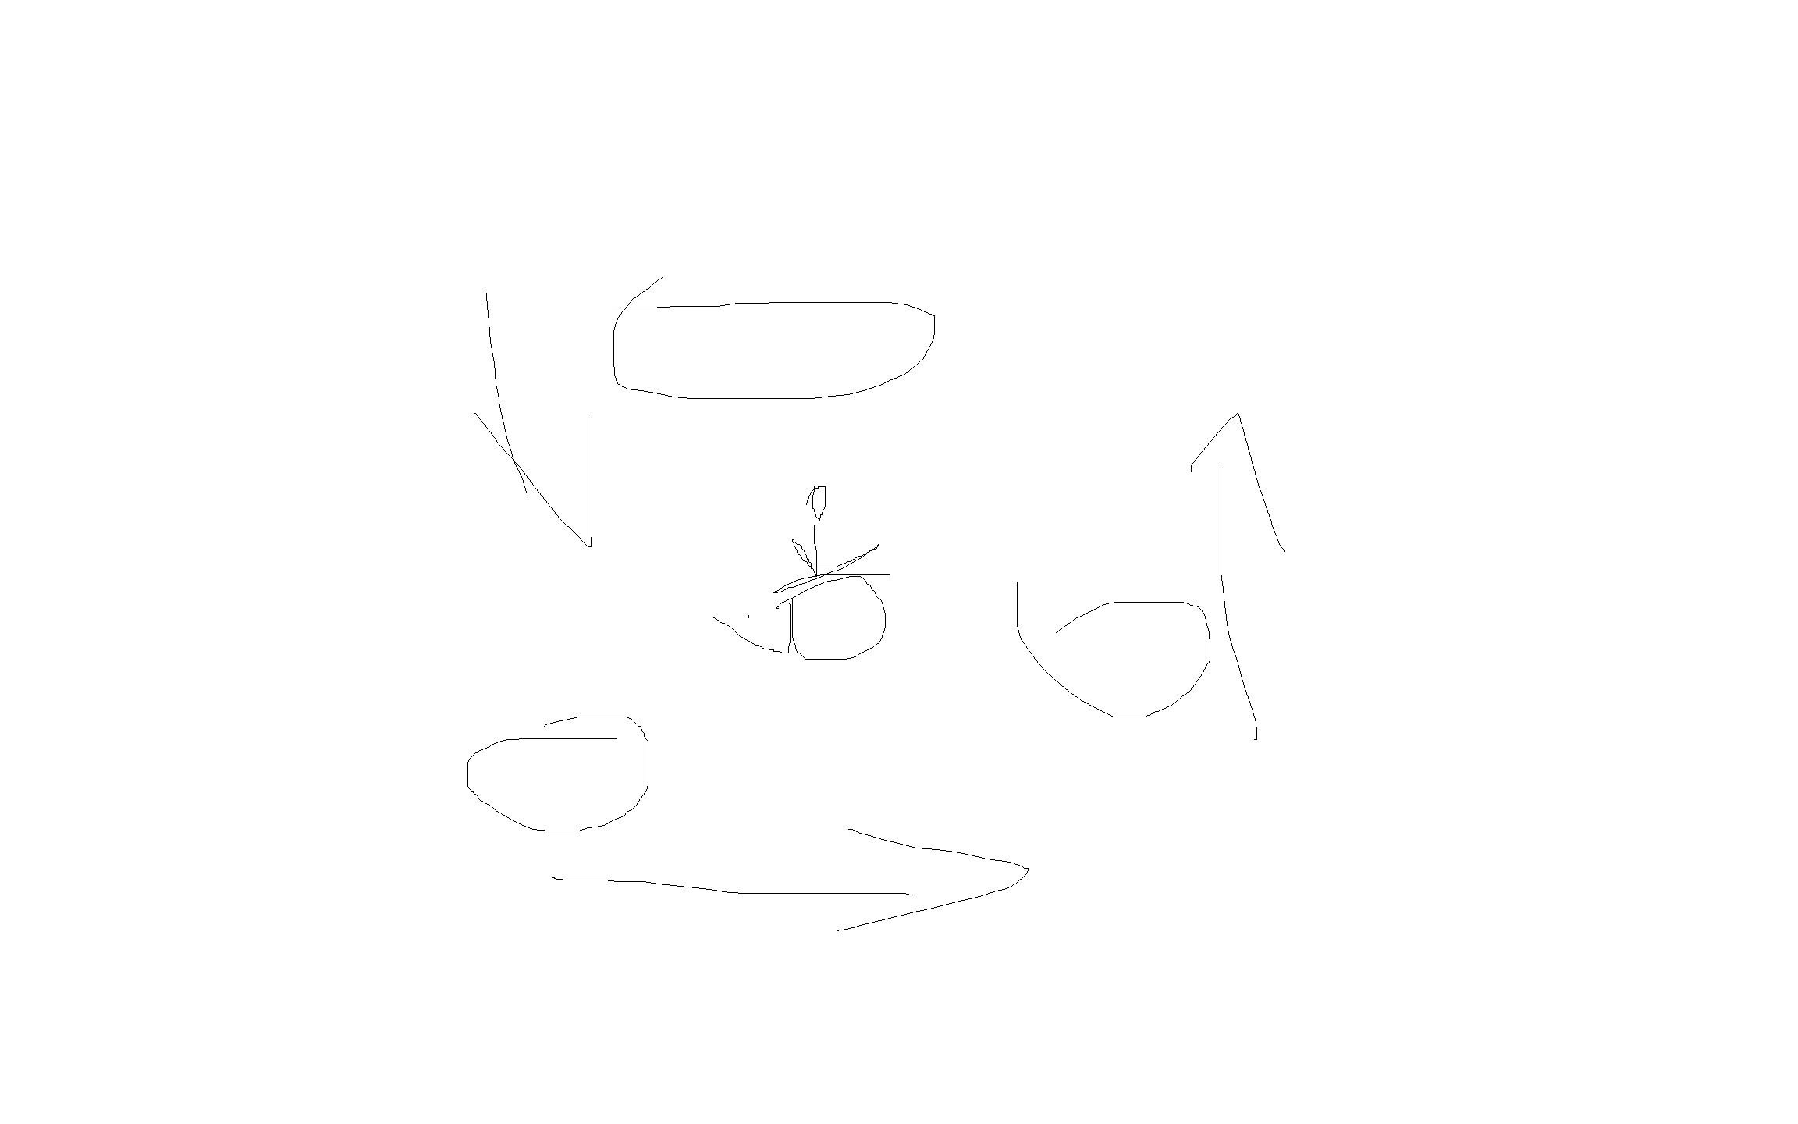
上下左右に入り混じる動く足場を渡ってゴールを目指す。
落ちたらスタートに戻る。
足場はゴールできなくならない程度に乱弾雨に配置する。
No.19

Slide 33
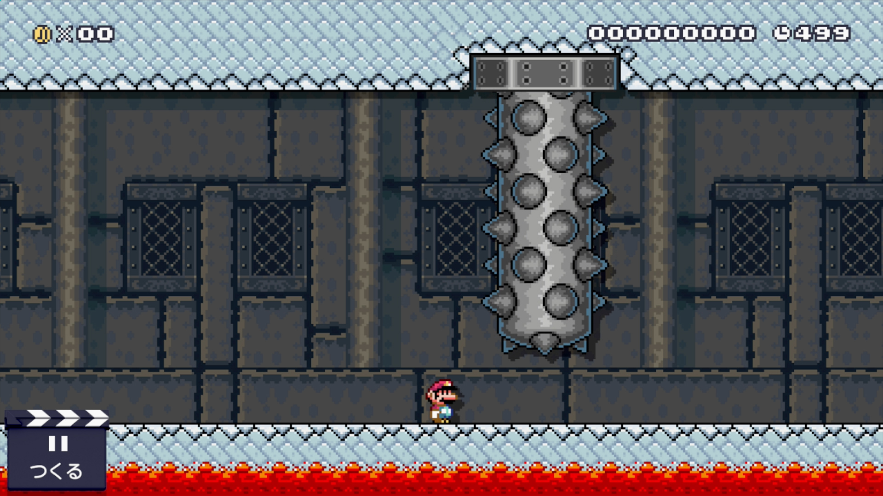
No.8の亜種みたいなステージ。
足場が一部凹んでおり、棒が迫ってくるタイミングで入らないと棒に吹き飛ばされる。
ただ、安全に進んでいくとその分タイムロスになる。
No.20

